Slide 1
Практичне заняття
«Закони Хаммурапі»
(до курсу «Всесвітня історія.
Історія України (інтегрований курс»). 6 клас)
.

Slide 2
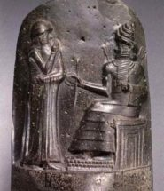
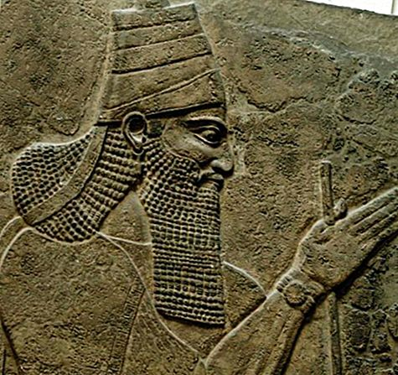
Хаммурапі
Вавилонський цар
(1792-175о рр.дон.е.)

Slide 3
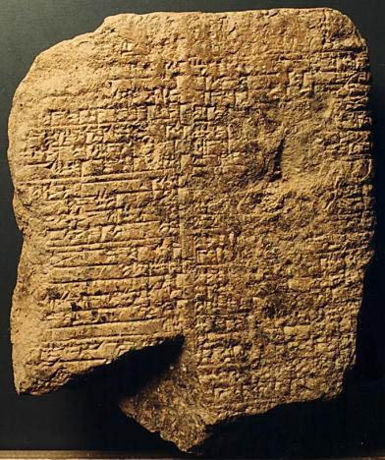
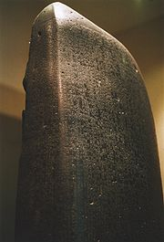

Slide 4
В часах прийдешніх, нехай цар, який буде в країні, повіки додержує справедливих слів, написаних на моїй стелі, нехай не змінить він суду країни, як судив його я, вироків країни, як ухвалював їх я, нехай не зруйнує мого пам'ятника.
Коли цей чоловік, будучи благорозумним, може справедливо правити своєю країною, то нехай він шанує слова, написані мною на моїй стелі. Ця стела нехай вкаже йому хід управління, суд країни, що судив я, вироки країни, що ухвалив я, і нехай спра­ведливо править він чорноголовими, нехай судить їх суд, нехай ухвалює їх вироки, нехай винищить в країні своїй беззаконних і злих, нехай дасть благоденство своїм людям.
Я - Хаммурапі, цар справедливий, якому Шамаш дарував постанови права. Мої слова чудові, мої діла незрівнянні, тільки для безумного - пусті, а для мудрого сяють на славу.

Slide 5
§1 Якщо чоловік, обвинувативши під клятвою чоловіка, кине на нього підозріння в убивстві і не доведе цього, - об­винувача його слід убити.
§3 Якщо чоловік, виступивши в судовій справі із свідчен­ням про злочин, не доведе сказаних ним слів, то, якщо це судова справа про життя, цього чоловіка слід убити.
§6 Якщо чоловік украде майно бога чи палацу, його слід убити; і того, хто прийме з його рук украдене, слід убити.
§8 Якщо чоловік украде вола, чи вівцю, чи осла, чи свиню, чи човен, то, коли це боже або коли це палацове, він повинен віддати це в 30-кратному розмірі, а коли це належить мушкену, він повинен повернути в 10-кратному розмірі; а коли зло­дієві нічим віддати, то його слід убити.

Slide 6
§17 Якщо чоловік спіймає в степу збіглого раба або
ра­биню і доставить його хазяїнові, хазяїн раба повинен виплатити йому 2 сиклі срібла.
§18 Якщо цей раб не назве свого пана, слід привести його в палац, потім, розслідувавши обставини його справи, повернути його хазяїнові його.
§53 Якщо чоловік полінується укріпити греблю свого поля, і внаслідок того, що гребля не була укріплена ним, в його греблі станеться прорив і вода затопить польову ділянку, чоловік, в греблі якого стався прорив, повинен відшкодувати погублений ним хліб.
§55 Якщо чоловік, відкривши свій арик, через недбалість допустить, що вода затопить поле його сусідів, він повинен від­міряти хліб, як у його сусідів.

Slide 7
§122 Якщо чоловік віддасть чоловікові на схов своє срібло, золото або іншу річ, він повинен показати свідкам усе, що він віддає, укласти договір і може віддавати на схов.
§123 Якщо він віддасть на схов без свідків і договору і там, куди від віддавав, будуть відрікатися, ця судова справа не веде до позову.
§128 Якщо чоловік, взявши дружину, не укладе з нею до­говору, ця жінка не дружина.
§129 Якщо чиюсь дружину застануть на ложі з іншим чо­ловіком, то слід їх зв'язати і кинути їх в воду. Якщо хазяїн дружини пощадить життя своєї дружини, то і цар пощадить життя свого раба.

Slide 8
§135 Якщо чоловік буде забраний в полон і в його домі немає засобів для прожитку, і через те його дружина ввійде в дім іншого і родить дітей, а потім її чоловік повернеться і дістанеться до своєї общини, то ця жінка повинна повернутися до свого першого чоловіка; діти йдуть за батьком.
§136 Якщо чоловік, покинувши свою общину, втече, і після цього його дружина ввійде в дім іншого, то, коли цей чоловік, повернувшись, захоче взяти свою дружину, дружина втікача не повинна повернутися до свого чоловіка, через те, що він знева­жив свою общину і втік.
§138 Якщо чоловік вирішить відринути свою першу
дру­жину, яка не народила йому дітей, то він повинен віддати їй все срібло її викупної плати і повернути їй посаг, принесений нею з дому її батька, і може відринути її.

Slide 9
§152 Якщо у них утвориться борг після того, як ця жінка вступить в дім чоловіка, вони разом відповідають перед тамкаром.
§153 Якщо дружина дасть умертвити свого чоловіка зара­ди іншого мужчини, цю жінку слід посадити на кіл.
§167 Якщо чоловік візьме дружину і вона родить йому дітей, а потім ця жінка умре, після смерті її він візьме собі іншу жінку і вона теж родить дітей, а потім батько умре, діти не по­винні ділитися по матерях, вони повинні взяти посаг своїх ма­терів і поділити майно в домі їх батька нарівно.
§185 Якщо чоловік усиновить малолітнього на своє ім'я і виростить його, цього приймака не можна вимагати назад.

Slide 10
§195 Якщо син ударить свого батька, йому слід відрізати пальці.
§ 196 Якщо чоловік ушкодить око сина чоловіка, слід ушко­дити його око.
§199 Якщо він ушкодить око раба чоловіка або зламає кістку раба чоловіка, він повинен заплатити половину його купі­вельної ціни.
§200 Якщо чоловік виб'є зуб рівного собі, слід вибити його зуб.
§218 Якщо лікар зробить чоловікові тяжкий надріз бронзо­вим ножем, заподіє смерть цьому чоловікові або зніме більмо у чоловіка бронзовим ножем і ушкодить око чоловіка, йому слід відрізати пальці.

Slide 11
§228 Якщо будівник збудує чоловікові дім і завершить його, він домохазяїн повинен дати йому подарунок - 2 сиклі срібла за кожний сар площі дому.
§229 Якщо будівник збудує чоловікові дім і зробить свою роботу неміцно, так, що збудований ним дім завалиться і запо­діє смерть домохазяїну, цього будівника слід убити.
§230 Якщо він заподіє смерть синові домохазяїна, слід уби­ти сина будівника.
§231 Якщо він заподіє смерть рабу домохазяїна, він пови­нен віддати домохазяїну раба за раба.
§232 Якщо він погубить майно, він повинен повернути все погублене ним; а за те, що збудував дім неміцно, так, що він завалився, повинен відбудувати цей дім своїм коштом.

